Slide 1

多用户场景下支持Join查询的对称可搜索加密
姓名：罗之龙
学号：2019302180017
指导老师 : 欧长海教授
2023.4.28

Slide 2
01
研究背景与意义
目录
02
研究内容
CONTENT
03
研究结论与展望
04
重要参考文献

Slide 3
01
Part
研究背景与意义

Slide 4
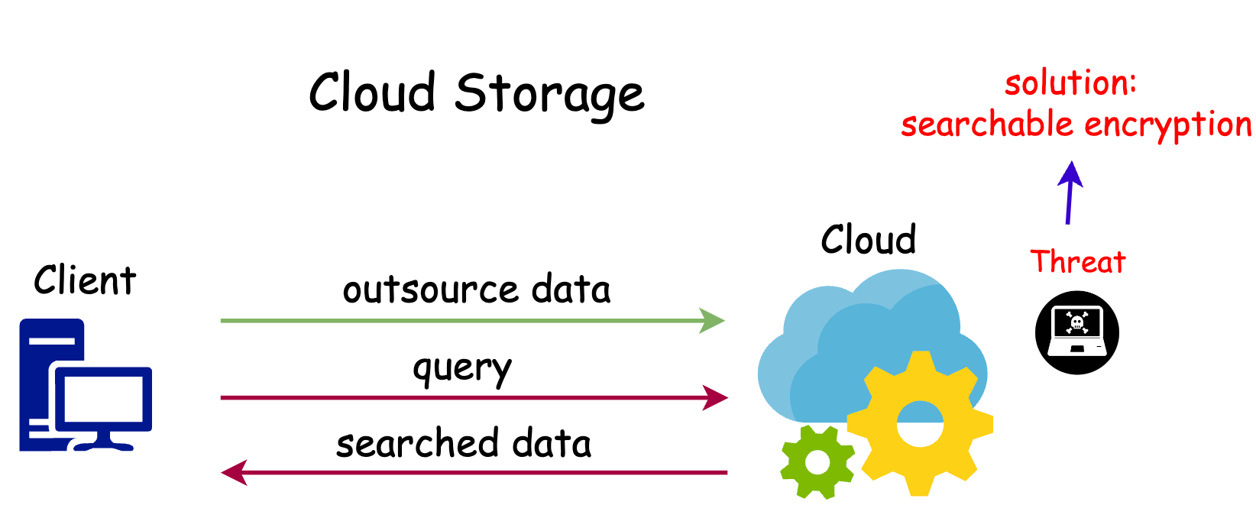
01
对称可搜索加密
可搜索加密技术: 旨在不损坏云端数据隐私的同时，为用户提供(密态)数据检索服务，其本质是大数据云存储背景下，数据可用性和数据隐私性的平衡。

Slide 5
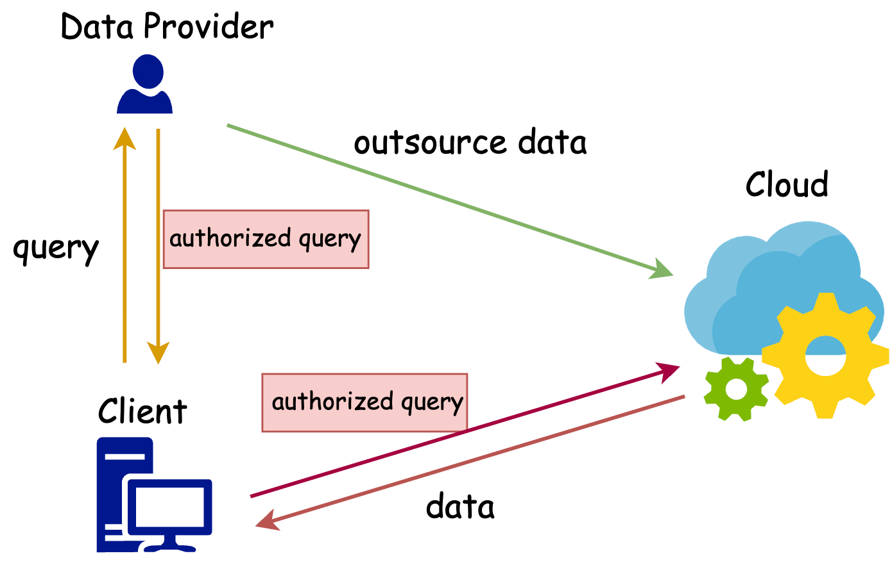
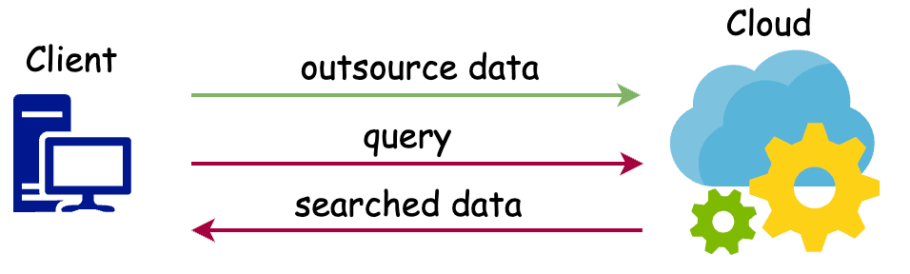
02
选题背景-两种可搜索加密场景
多用户场景
单用户场景

Slide 6
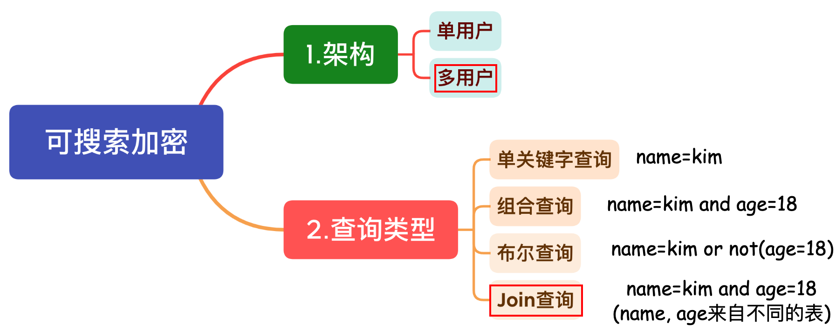
03
选题背景-可搜索加密发展方向
目前虽已有诸多关于可搜索加密的研究进展，但大部分工作近支持单用户场景下的简单查询(Single-word查询等)。
如何在多用户场景下设计支持复杂查询(例如Join查询)的可搜索加密方案已成为当前的研究热点。

Slide 7
04
选题意义
针对上述问题，本课题的研究目标是设计一个适用于多用户场景，且能够高效支持Join查询的可搜索加密方案，以提高可搜索加密在数据共享场景下的应用价值，并提供相应的具体实现和安全性证明。

Slide 8
02
Part
选题的研究现状和发展趋势

Slide 9
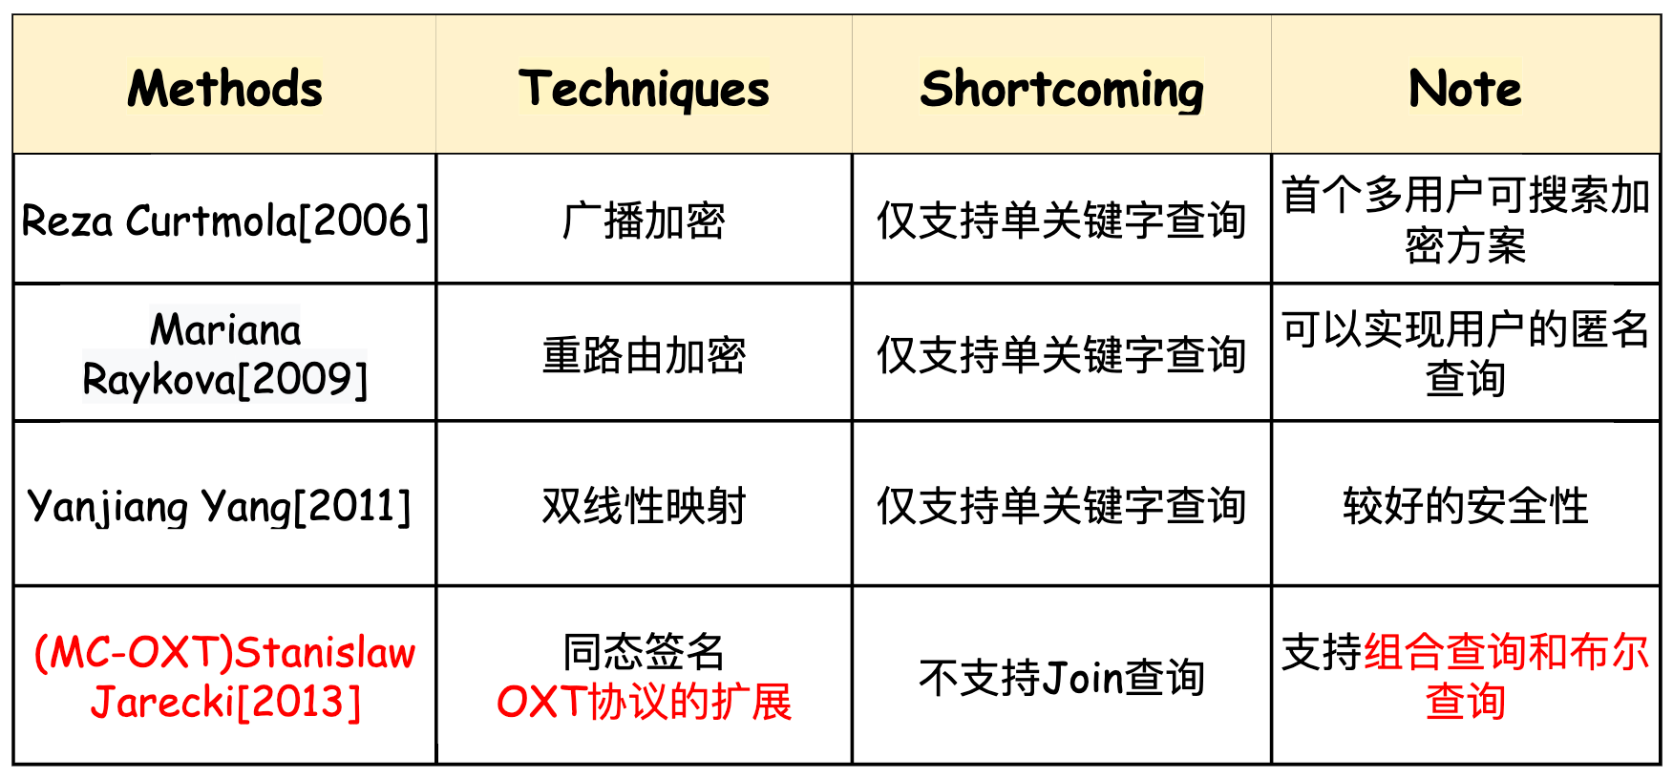
01
研究现状-多用户可搜索加密

Slide 10
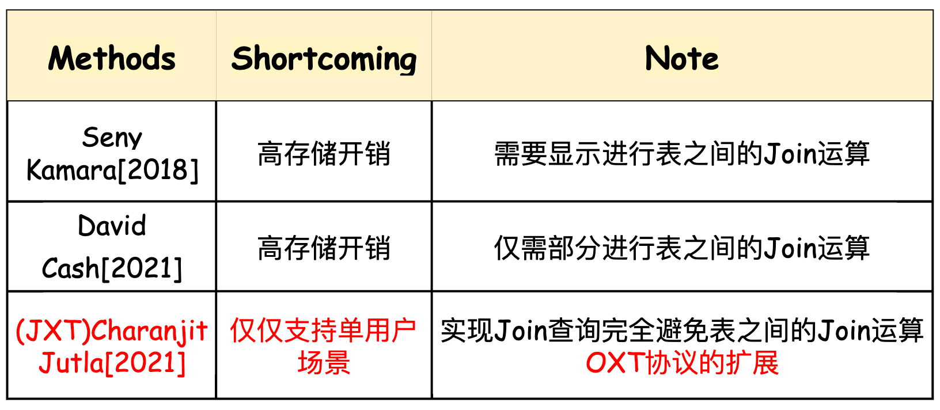
02
研究现状-支持Join查询的可搜索加密

Slide 11
03
Part
选题研究内容及技术路线

Slide 12
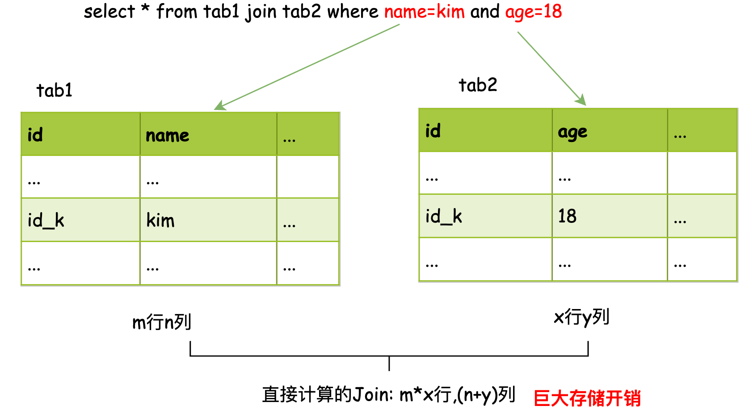
01
要解决的问题1
如何解决传统Join查询方案的大存储开销问题？

Slide 13
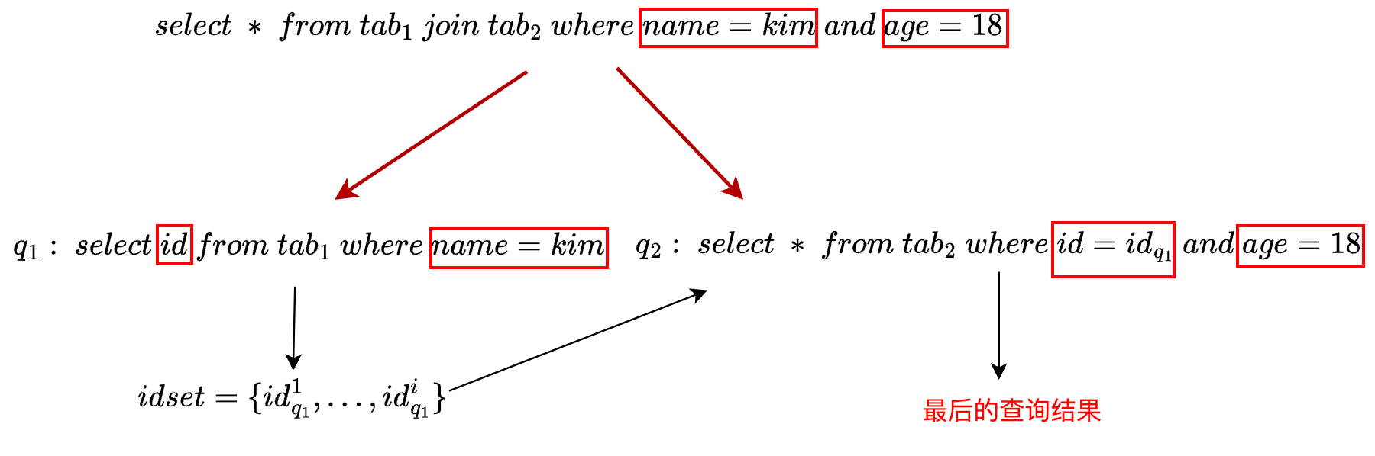
02
技术路线-解决问题1
JXT方案: 将一个Join查询拆分为多个非Join查询
避免了计算两表的Join而完成查询任务！

Slide 14
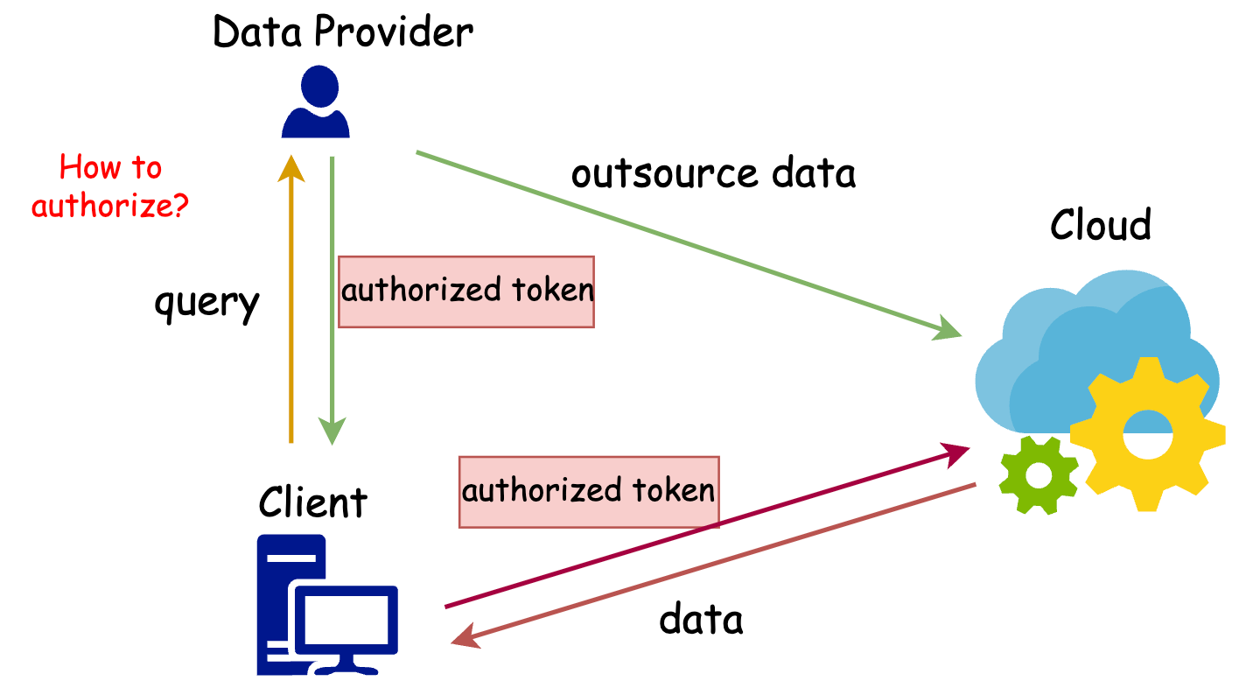
03
要解决的问题2
如何高效地实现多用户场景下，数据提供者对查询的授权以及服务端对查询的认证?

Slide 15
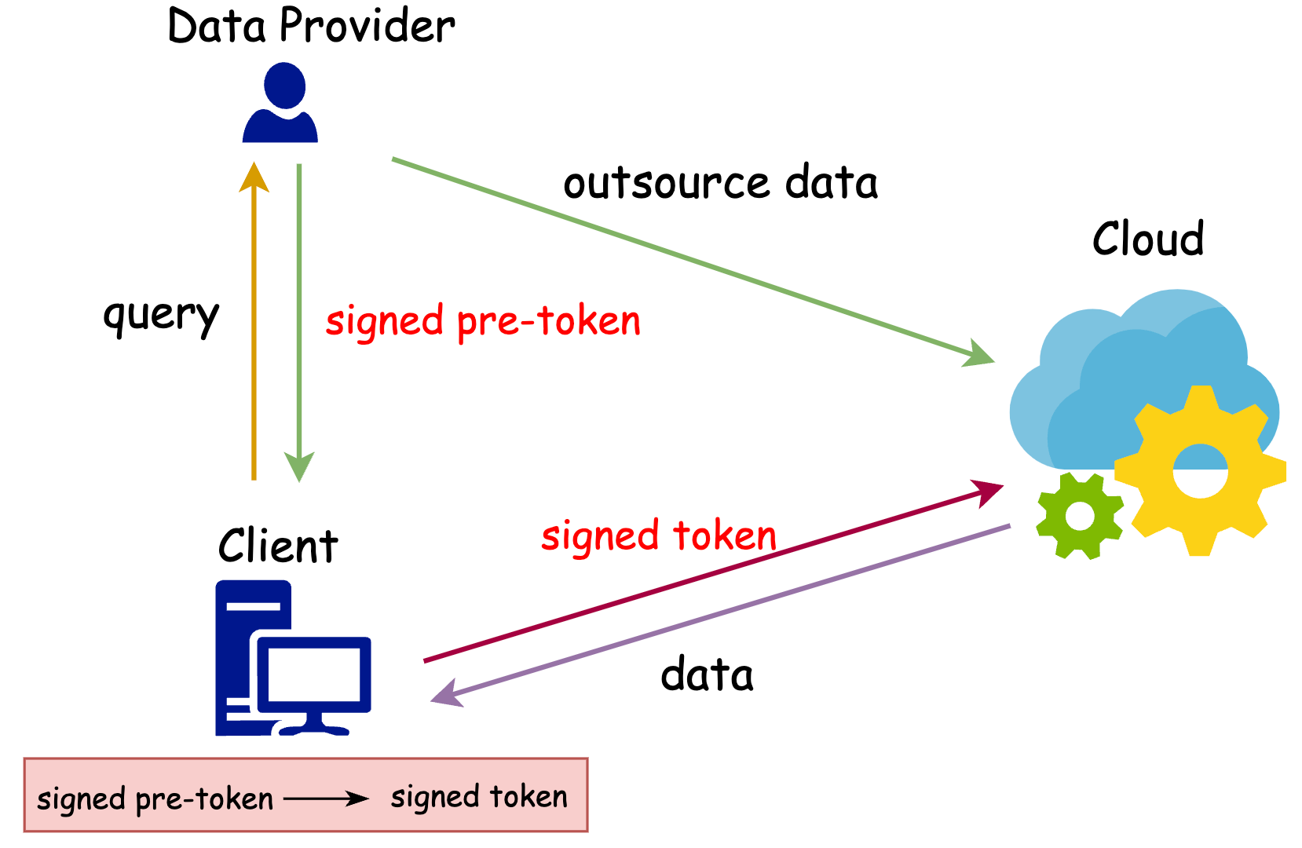
04
技术路线-解决问题2
MC-OXT给我们启发 : 同态签名

Slide 16
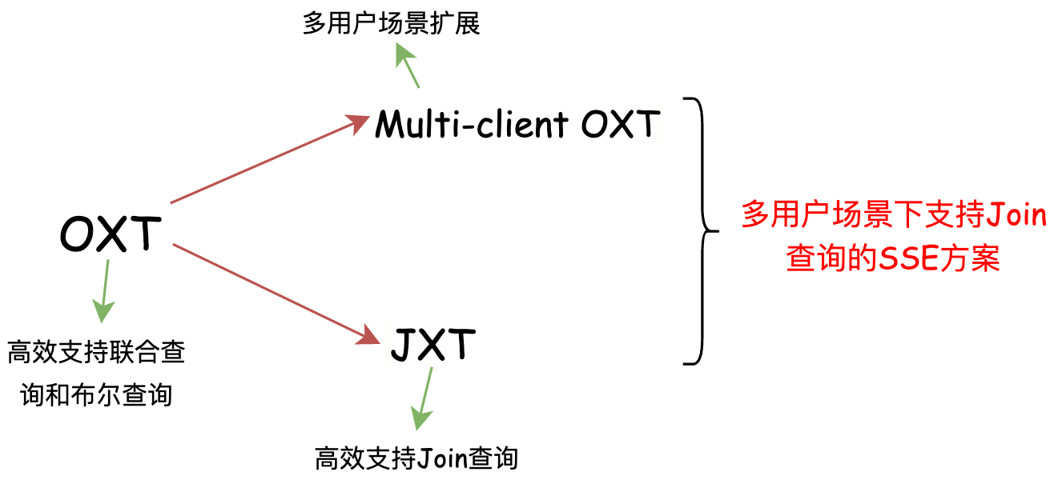
05
研究脉络

Slide 17
恳请各位老师批评指导!
Thanks

